Slide 1

3. 세계화와 상호 의존
3
세계화와 한국 경제

Slide 2


외국인의 국내 투자, 다국적 기업의 활동, 환율
변동 등이 한국 경제에 미치는 영향을 파악하고
대응 방안을 제시할 수 있다.

Slide 3

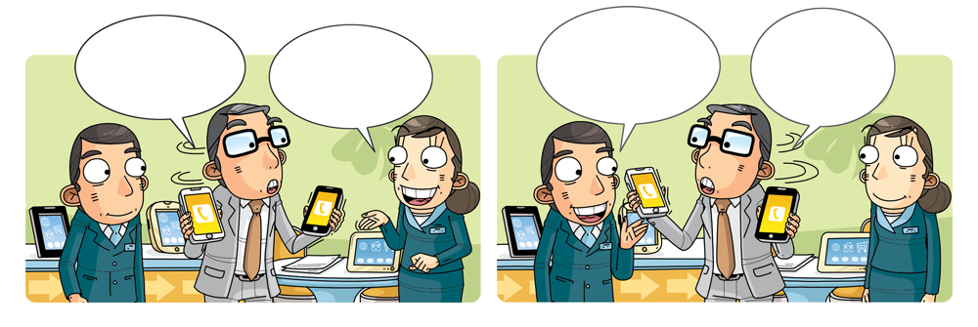

(160쪽)
세계화와 한국 경제
3
이 물건은 어디서 생산한 어느 나라 제품이죠?
이것은 외국에서
생산했지만 우리나라 기업 제품입니다.
이 물건은 어디서 생산한 어느 나라 제품이죠?
이것은 외국 기업 제품이지만 국내에서 생산했습니다.
어떤 제품을 국산이라고 할 수 있을까?

Slide 4

(160쪽)
세계화와 한국 경제
3
1. 세계화 시대 경제의 특징
① 국제 거래의 증가
② 국가 간 상호 의존성 심화
③ 노동력, 자본 등의 생산 요소의 국제 거래 및 기업의
해외 진출 증가
2. 외국인의 국내 투자
① 순기능: 고용 창출, 내수 증진, 국내 경제 활성화,
경제 구조의 선진화 등
② 역기능: 해외 투기 자본으로 인한 국부 유출, 저임금
의존 산업의 경쟁력 저하 등

Slide 5
(160쪽)
세계화와 한국 경제
3
3. 다국적 기업의 국내 활동
① 순기능: 자본 및 기술 제공, 고용 창출 효과, 선진 기업
문화 전파로 경쟁력 제고 등
② 역기능: 우리나라 입장에서 효율적 투자를 기대할 수 없음
(기업 이익 중심), 중소기업 도산 위험 등

Slide 6


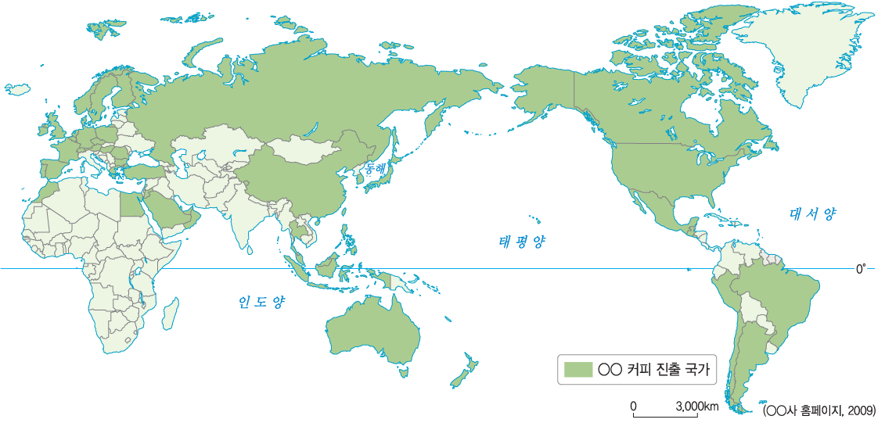
(161쪽)
세계화와 한국 경제
3
다국적 커피 전문점 ○○사는 어떻게 세계 속에 파고드는가?
[자료1] ○○사의 세계 진출 현황
▲ ○○사가 진출한 국가의 분포

Slide 7
(161쪽)
세계화와 한국 경제
3
다국적 커피 전문점 ○○사는 어떻게 세계 속에 파고드는가?
[자료1] ○○사의 세계 진출 현황
1971년 미국 시애틀에서 개점하여 세계에서 가장 큰 다국적
커피 전문점으로 성장한 ○○사는 세계 60개국에서 총 19,972개의 점포를 운영하고 있다. 국가별로 우리나라에 있는 544개의 점포를 비롯하여 미국 12,937개, 캐나다 1,273개, 일본 971개, 영국 790개, 중국 657개 등을 운영하고 있다. 미국과 캐나다에서는 잡화점이나 체인점 내부, 공항 등지에서 S사의 점포를 쉽게 접할 수 있다. 심지어 로스앤젤레스 같은 도시에서는 길 하나 건너 점포가 하나씩 있을 정도이다.
- 위키피디아, 2012 -

Slide 8
(161쪽)
세계화와 한국 경제
3
다국적 커피 전문점 ○○사는 어떻게 세계 속에 파고드는가?
[자료2] ○○사의 ‘훈민정음 텀블러’ 출시
○○사는 한글날을 맞아 새로운 디자인의 훈민정음 텀블러를 전국 470여 매장에서 출시하였다. ○○사의 훈민정음 텀블러는 △△동 지점 직원의 제안으로 제작된 이후 우리나라에서만 판매하고 있다. ○○사는 서울을 비롯하여 우리나라 주요 도시의 특징적인 풍경을 담은 시티머그 5종도 함께 출시하였다.
서울 시티머그는 낮과 밤을 배경으로 복원 중인 숭례문을 비롯해 보신각, 고궁 등 서울의 옛 모습과 N서울 타워 등 현대적
상징물의 모습이 어우러져 있다.

Slide 9
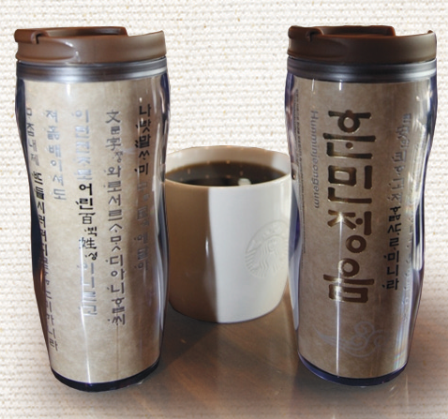
(161쪽)
세계화와 한국 경제
3
다국적 커피 전문점 ○○사는 어떻게 세계 속에 파고드는가?
한편 ○○사의 서울 지점 4곳은 지난 2011년 한글 간판을 설치하고 폐기와, 서까래, 전통 창호 등 국내 전통문화 요소를 접목해 한글 문화 연대로부터 우리말 사랑꾼으로 선정되기도 하였다.
- 한국경제, 2012. 10. 9. -

Slide 10
(161쪽)
세계화와 한국 경제
3
다국적 커피 전문점 ○○사는 어떻게 세계 속에 파고드는가?
활동① ◯◯사와 같이 우리나라에 진출한 다국적 기업의
사례를 인터넷 검색을 통해 조사해 보자.
버거킹, 맥도날드, 피자헛, 리바이스, 나이키, 아디다스, 포드, 도요타 등과 같은 대표적인 다국적 기업의 사례를 조사해 본다.

Slide 11
(161쪽)
세계화와 한국 경제
3
다국적 커피 전문점 ○○사는 어떻게 세계 속에 파고드는가?
활동② ◯◯사에서 훈민정음 텀블러를 판매한 이유에 대해
토의해 보고, 이와 유사한 다국적 기업의 마케팅 사례를
조사해 보자.
현지 친화적인 상품 개발을 통해 마케팅 효과를 극대화하기
위해서이다. 맥도널드에서 불고기 버거를 판매하는 것도 유사한 사례이다.

Slide 12
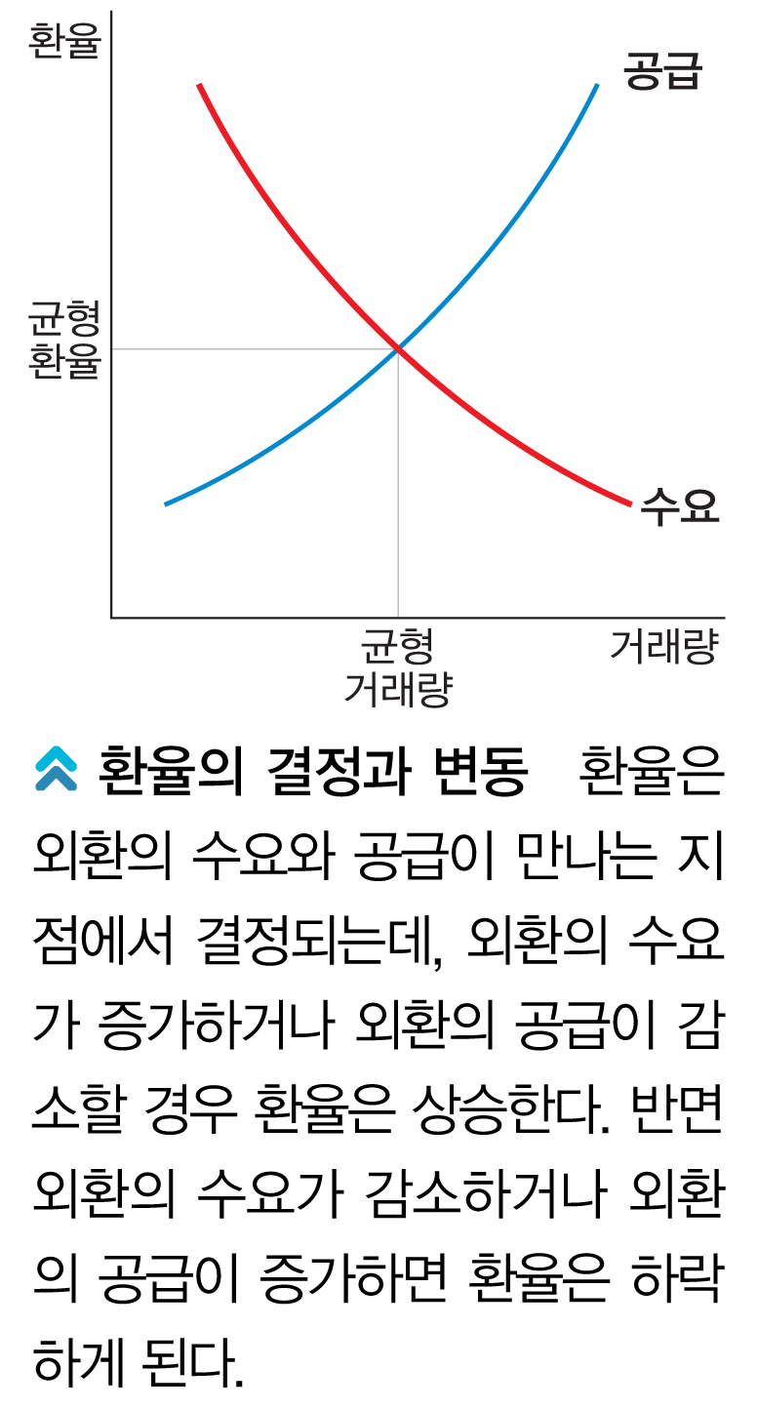
(162쪽)
세계화와 한국 경제
3
4. 환율과 한국 경제
① 환율의 의미: 자국 화폐와 외국 화폐의
교환 비율
② 환율 상승(원화 가치 하락) → 수출 증가,
국내 물가 상승, 외채 상환 부담 증가
③ 환율 하락(원화 가치 상승) → 수출 감소,
수입 증가, 국내 물가 안정, 경제 성장 저해

Slide 13


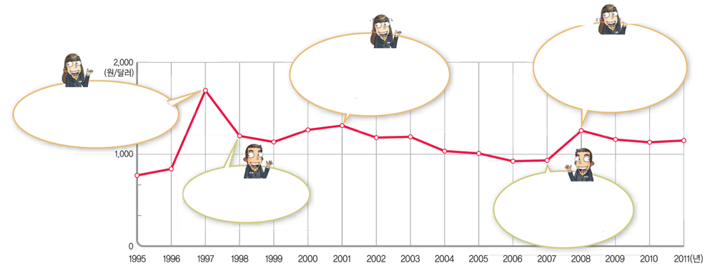
(162쪽)
세계화와 한국 경제
3
환율 변동에 어떻게 대응해야 할까?
환율이 다시 상승하니 수입
원자잿값도 덩달아 오르고
있어. 물가도 많이 오르고 있어.
외환 위기도 잘 극복했는데
갑자기 환율이 오르니 외국에서 빌려 온 차관이 눈덩이처럼
불어나고 있어.
외환 위기 때문에 환율이 많이 상승해서 유학 중인 가족에게 송금하는 것이 부담스러워.
환율이 하락하니 외국인 여행자가 많이 줄었어.
요즘처럼 환율이 계속
떨어지고 있을 때 해외여행을 가는 것이 유리해.

Slide 14
(162쪽)
세계화와 한국 경제
3
환율 변동에 어떻게 대응해야 할까?
환율이 상승할 경우 나타나는 변화를 예측해 보자.

Slide 15
(163쪽)
세계화와 한국 경제
3
5. 세계화 시대의 경제에 대응하는 방법
① 수출 의존적 경제 구조에서 탈피
② 수출 시장의 다변화 → 특정 국가에 대한 의존적 경향 축소
③ 미래 지향적 산업에 대한 과감한 투자 및 산업 경쟁력 강화

Slide 16
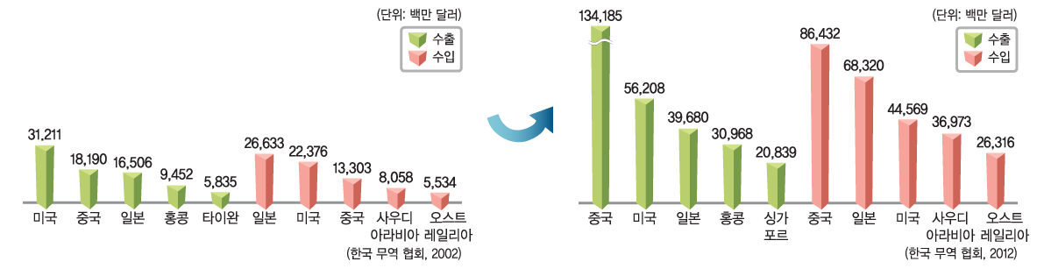
(163쪽)
세계화와 한국 경제
3
우리나라 무역 규모의 변화
[자료1] 2001년 우리나라의
수출·수입 상위 5개국
[자료2] 2011년 우리나라의
수출·수입 상위 5개국

Slide 17
(163쪽)
세계화와 한국 경제
3
우리나라 무역 규모의 변화
활동① [자료1]과 [자료2]를 토대로 우리나라의 무역 규모가
10년 전과 비교하여 어떻게 변했는지 파악해 보자.
한국 무역 협회의 자료에 따르면, 수출과 수입 모두 2001년에 비해 약 3.7배 성장하였다.
활동② [자료2]와 같은 무역 구조가 야기할 수 있는 문제점은
무엇인지 생각해 보자.
수출과 수입 모두 중국, 미국, 일본과 같은 특정 국가에 지나치게 의존적인 경향을 보이고 있어 해당 국가의 경제 상황이 악화될 경우 우리나라도 같이 큰 타격을 받을 수 있다.

Slide 18


세계화와 한국 경제
3
세계화 시대에는 국제 거래가 ( )하면서 국가 간 상호
의존성이 ( )되는 경향을 보인다.
답: 증가, 심화
2. 외국인의 국내 투자는 국내 경제를 ( )하는 이점이
있다.
답: 활성화

Slide 19
세계화와 한국 경제
3
3. 다국적 기업은 동일한 분야에서 상대적으로 경쟁력이 약한
( )의 도산을 야기할 수 있다.
답: 중소기업
4. ( )은 자국 화폐와 외국 화폐의 교환 비율을 의미한다.
답: 환율
5. 환율의 상승은 원화 가치의 ( )을 의미하고, 환율의
하락은 원화 가치의 ( )을 의미한다.
답: 하락, 상승

Slide 20
세계화와 한국 경제
3
6. 우리나라의 경제 구조는 ( )에 의존하는 경향이
강하게 나타난다.
답: 수출
7. ( )를 통해 특정 국가에 대한 의존적
경향을 줄여야 한다.
답: 수출 시장 다변화
8. 신자유주의 경제 체제에서 살아남기 위해서는 ( )을
갖춰야 한다.
답: 경쟁력

Slide 21

4
세계화의 빛과 그늘에 대해 수업합니다.

